Slide 1

Web Project
득근득근
다이어리
바쁜 현대인을 위한 Care-System
3조
ㆍ조장 : 엄윤섭
ㆍ팀원 : 김연중, 김혜림, 서민종, 함규상

Slide 2

Page
목차
Page
01
프로젝트 주제 선정
프로젝트 개요
개발환경
개발일정
ERD 설계
화면 설계
시연

Slide 3

01
프로젝트 개요
LOGO
프로젝트 주제 선정
사용자 맞춤형 다이어트 쇼핑몰
득근득근 다이어리
2022년, 득근득근❤
사용자의 체형과 운동목적에 맞는 데이터를 추출하여
유의미한 정보를 제공하고, 개개인 사용자에게 필요한 맞춤상품을 제공하는 웹 서비스를 구현함.

Slide 4








02
개발환경(언어/도구)
language: CSS
Version: 2021-12 (4.22.0)
language: JS
Version: 21.2.1.204
language: JSP
Apache Tomcat: 8.5

Slide 5
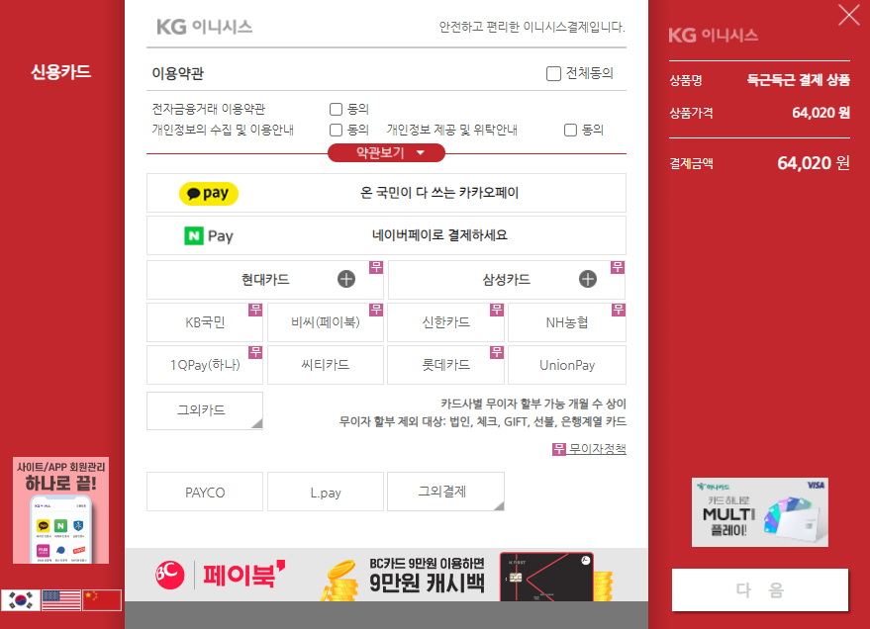
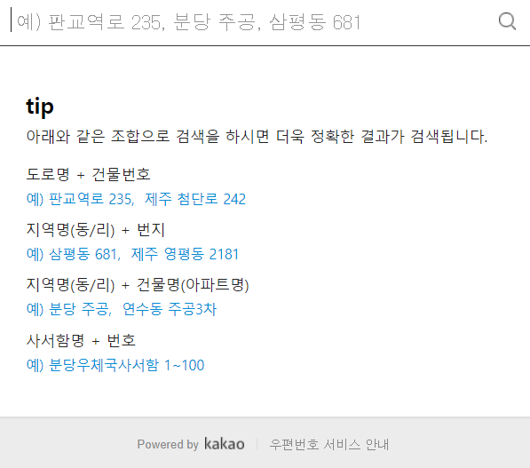
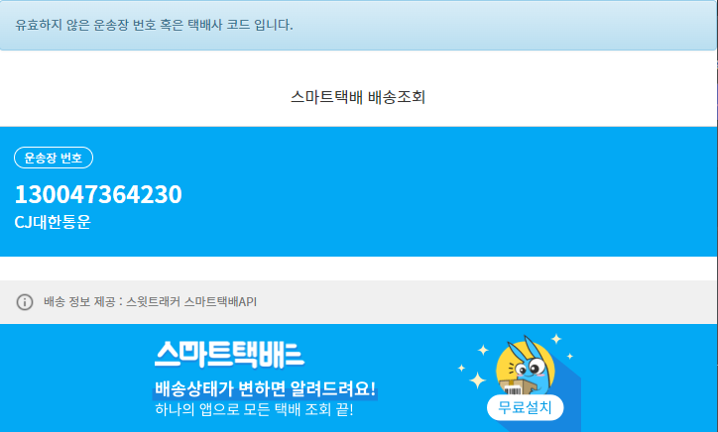
02
개발환경(사용기술)
아임포트 결제 API
카카오 우편번호 API
스마트 택배 API

Slide 6
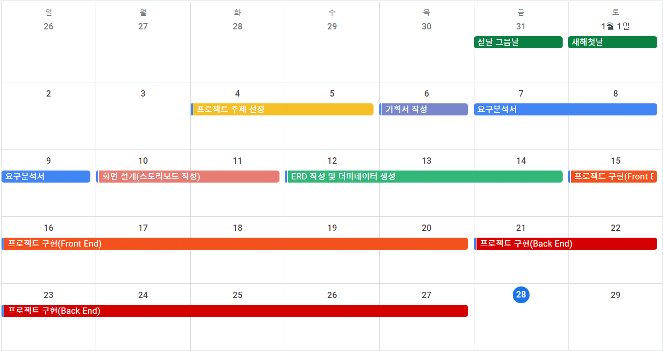
03
개발 일정

Slide 7
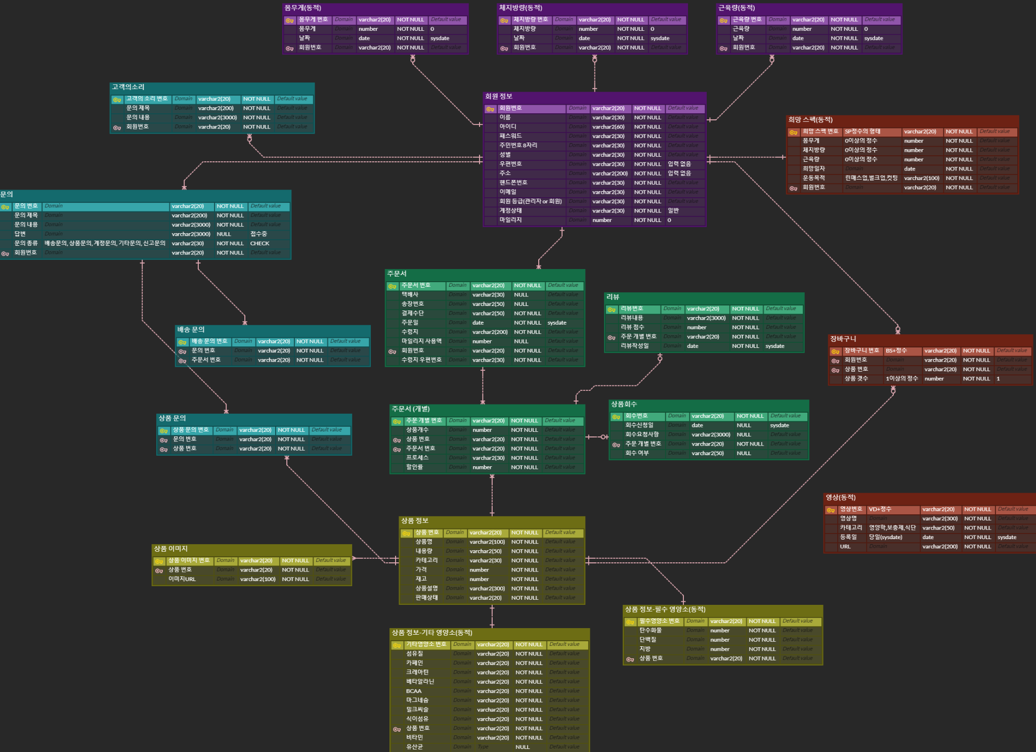
04
ERD 구조

Slide 8
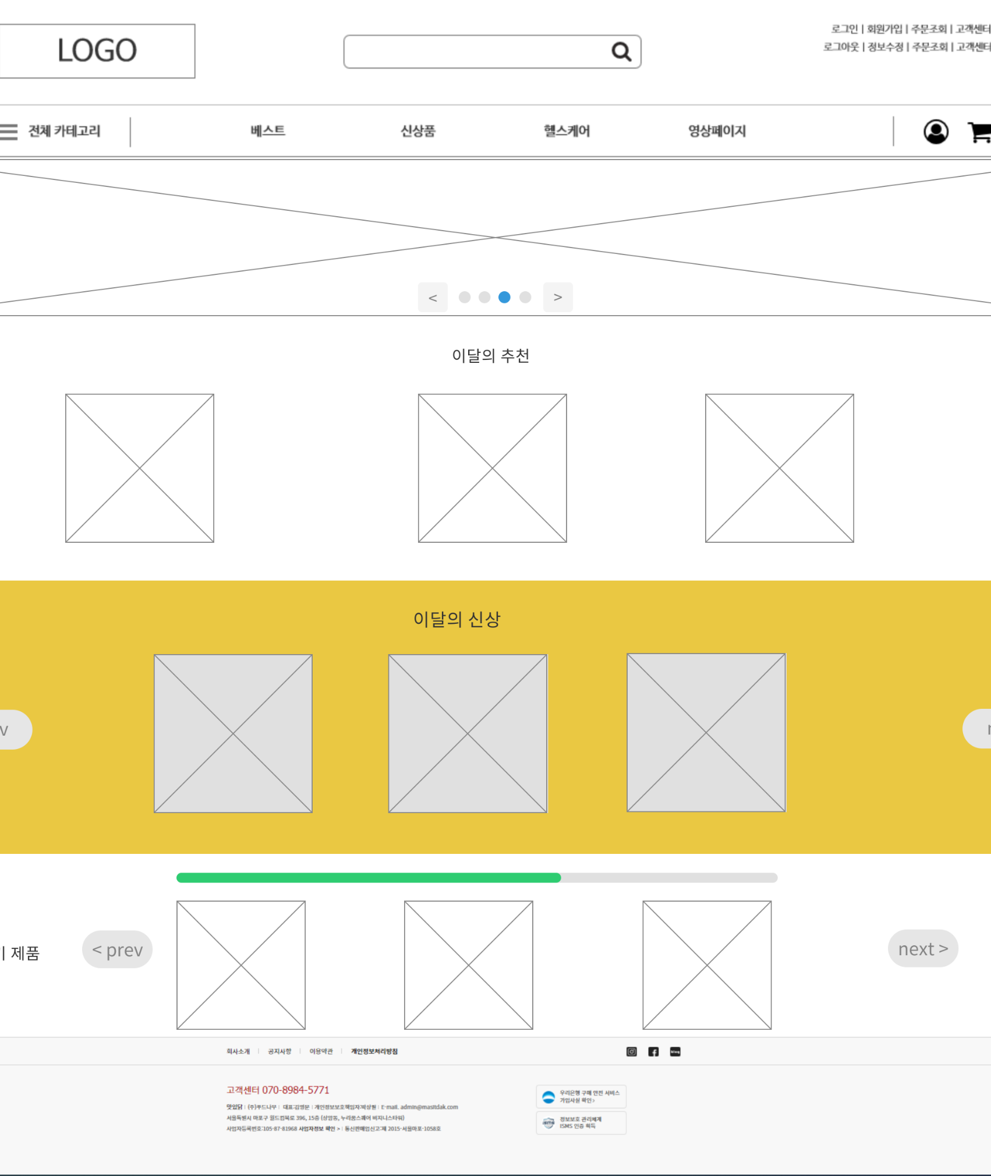
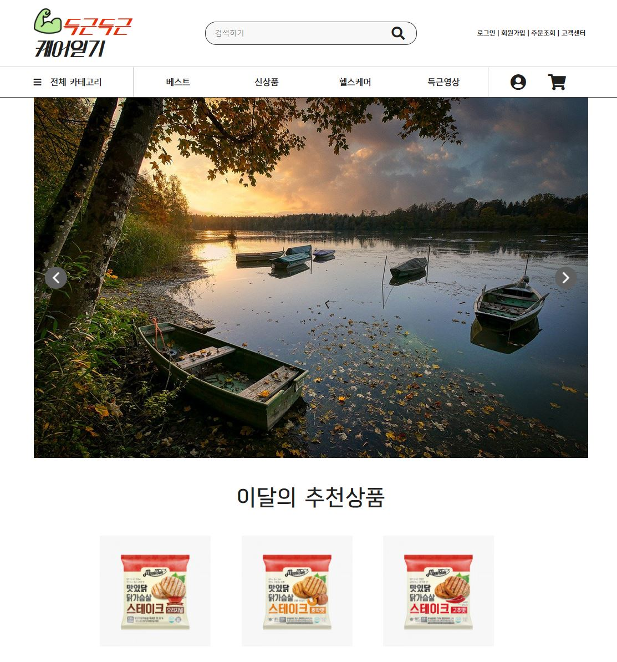
05
메인화면

Slide 9
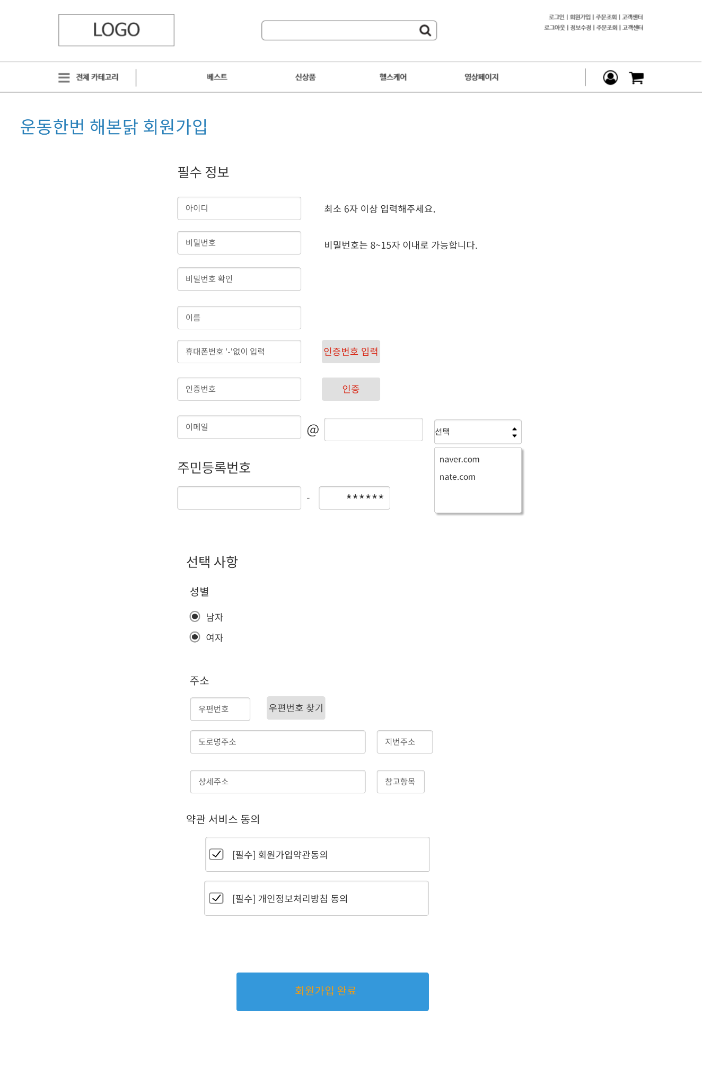
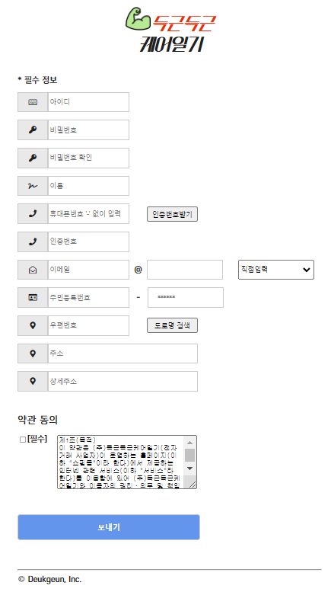
05
회원가입

Slide 10
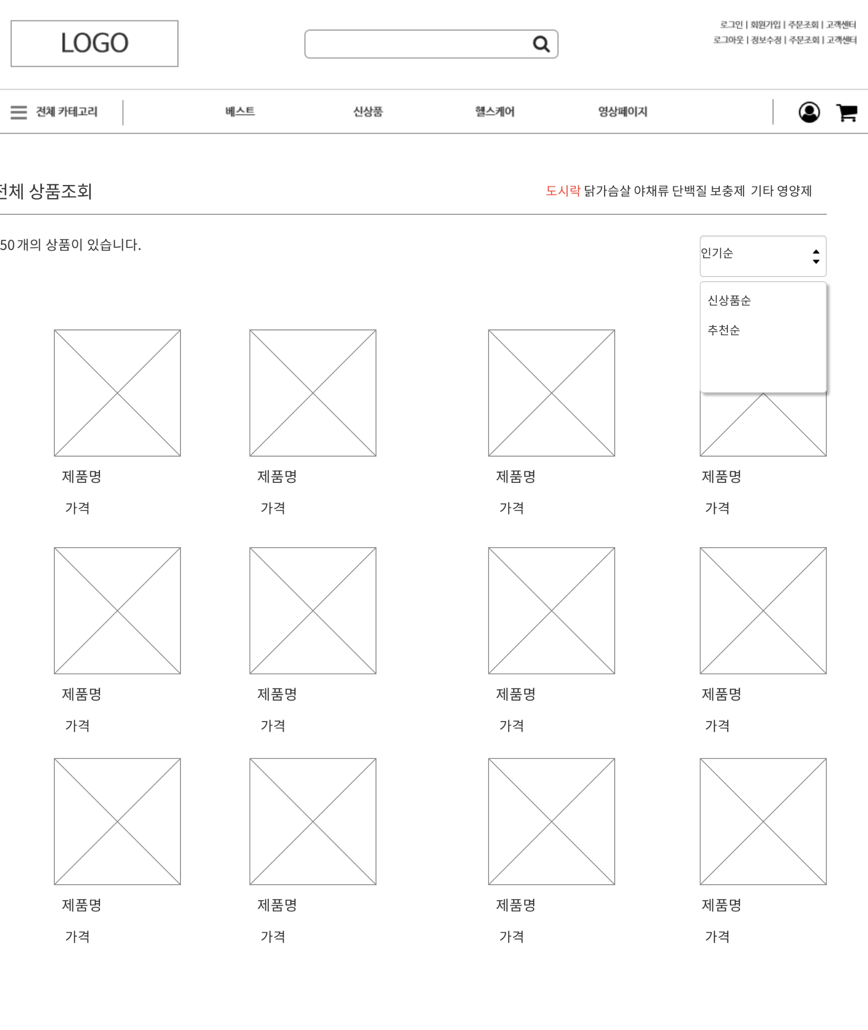
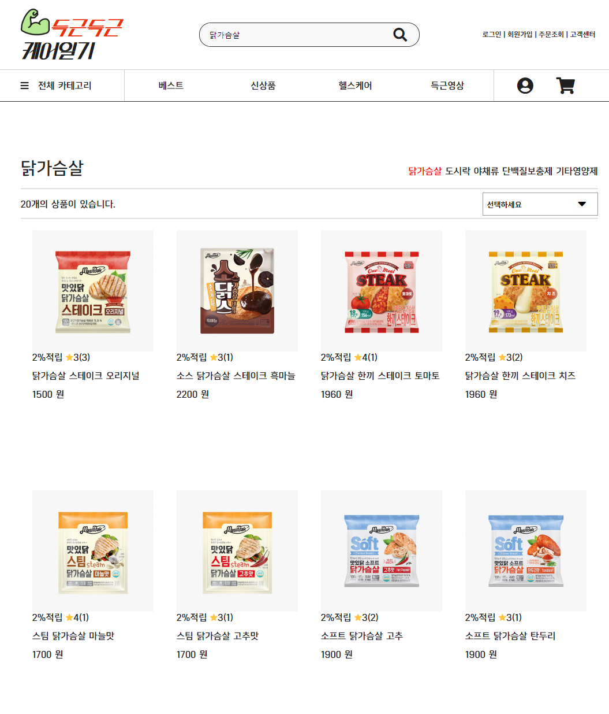
05
상품검색화면

Slide 11
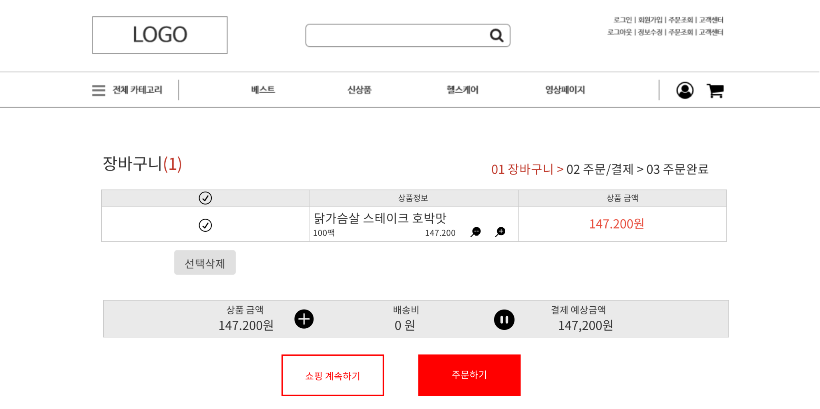
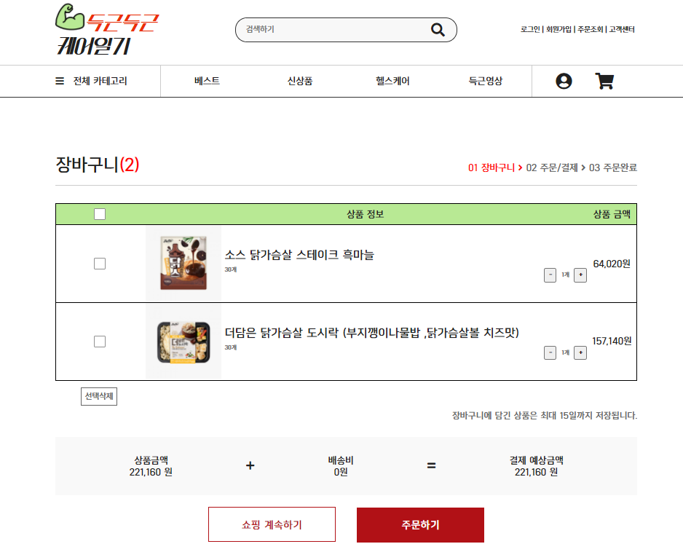
05
장바구니

Slide 12
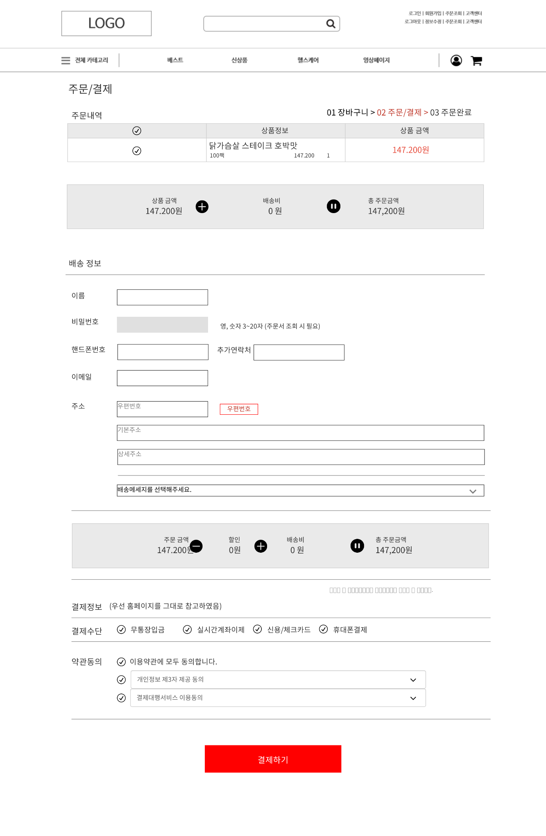
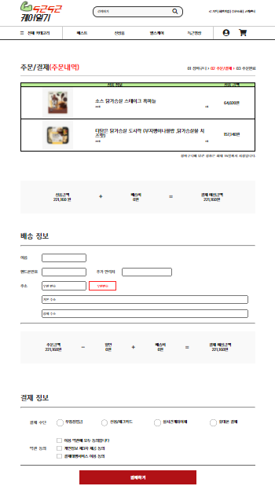
05
결제하기

Slide 13
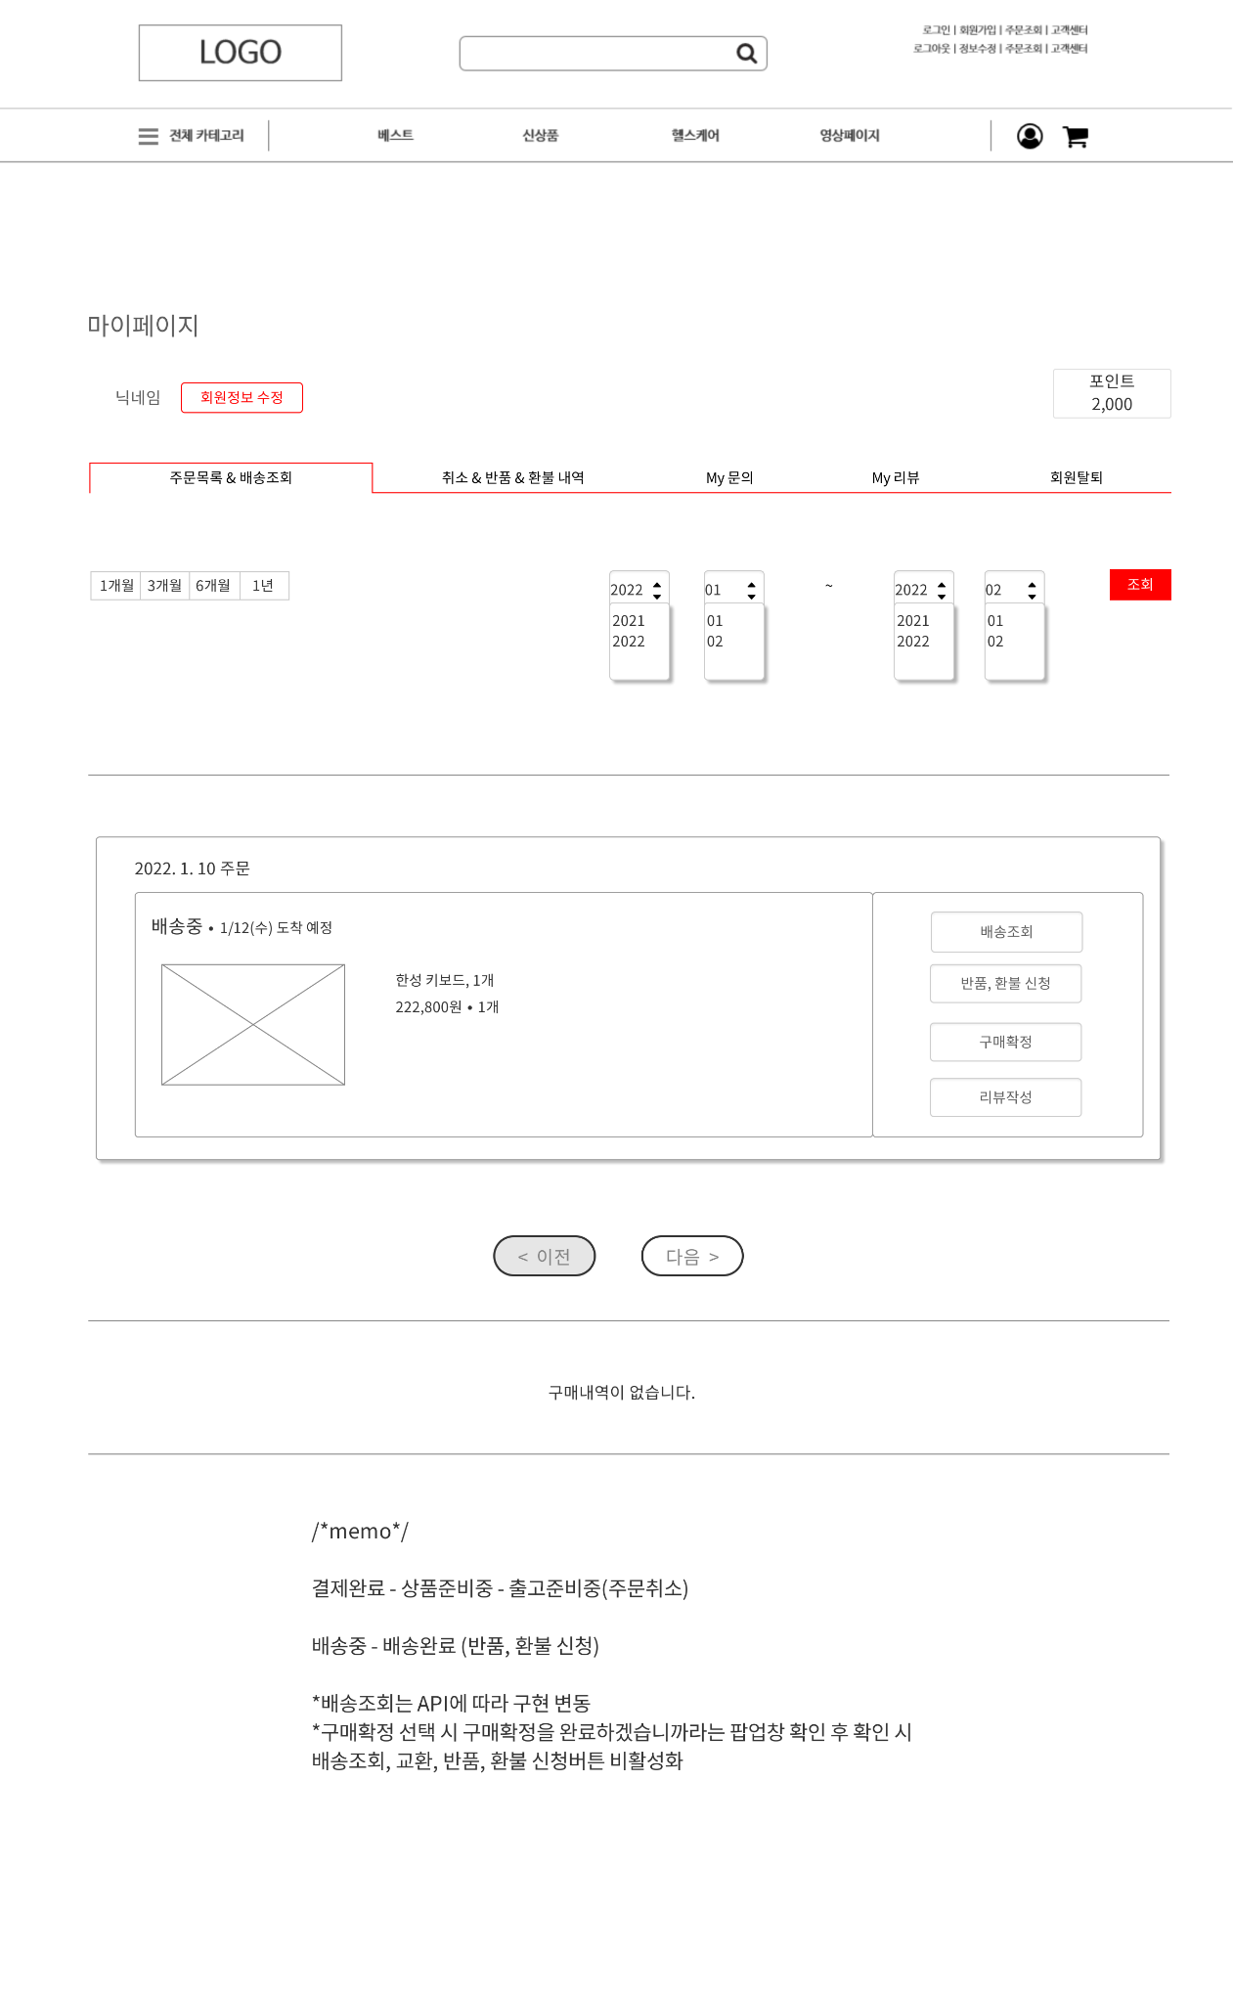
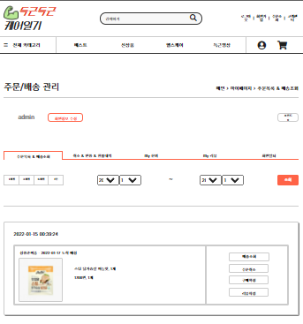
05
My 주문내역

Slide 14
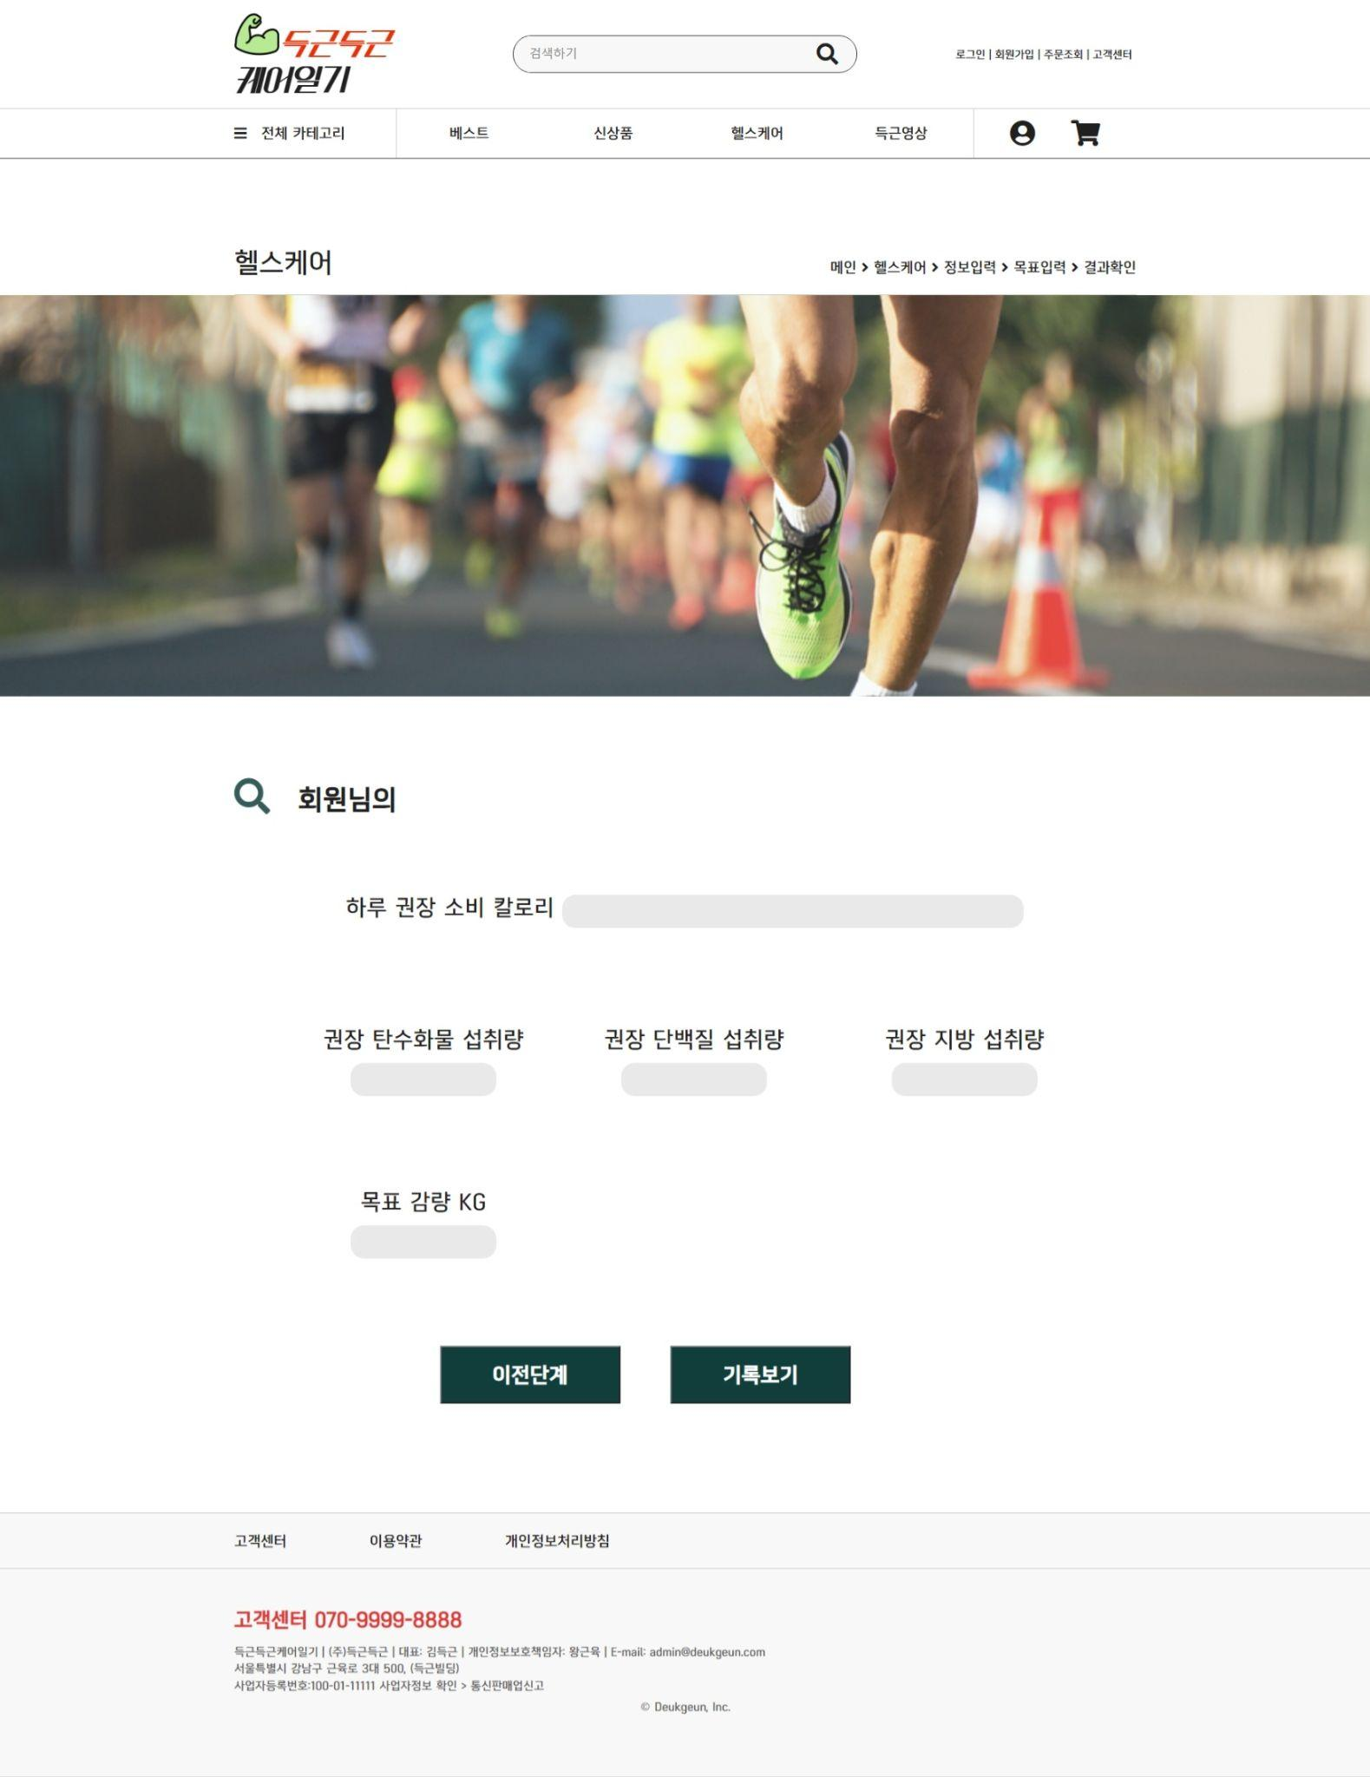
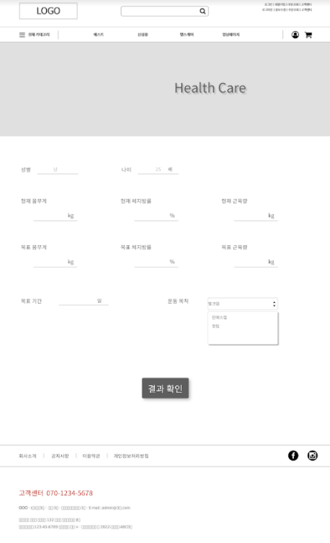
05
헬스케어 화면

Slide 15
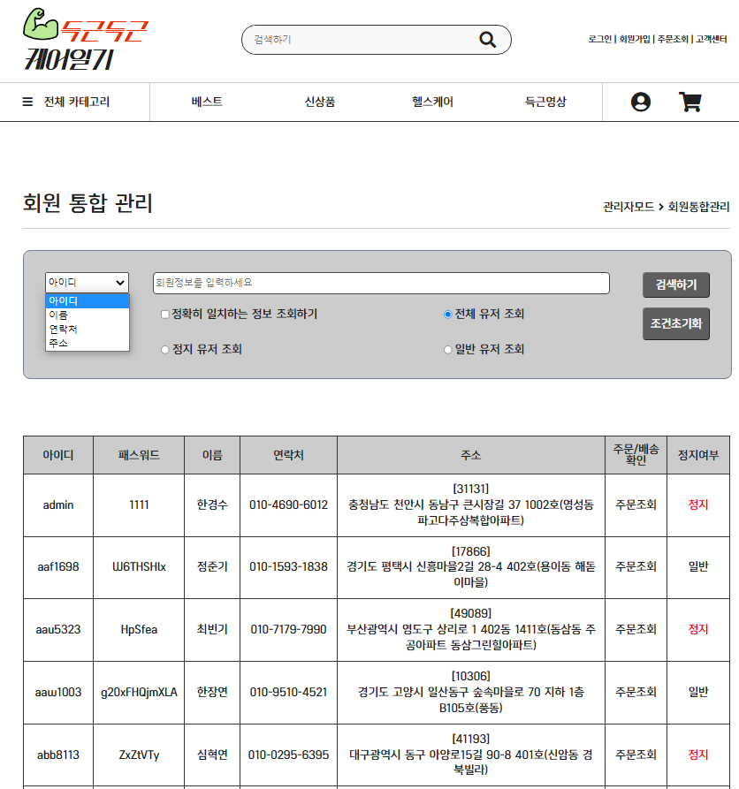
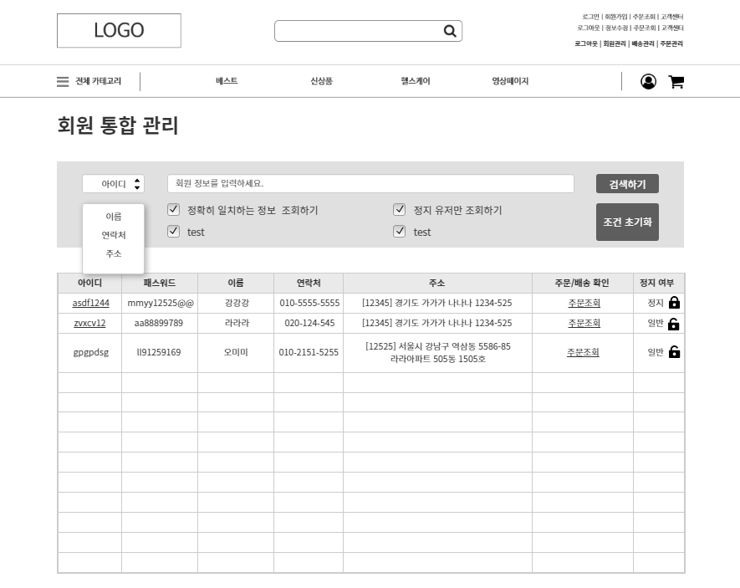
05
관리자 페이지
회원 관리

Slide 16
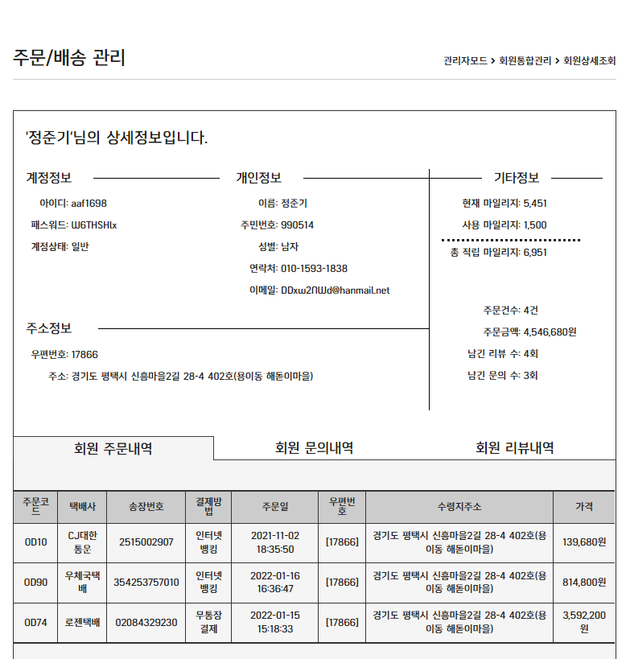
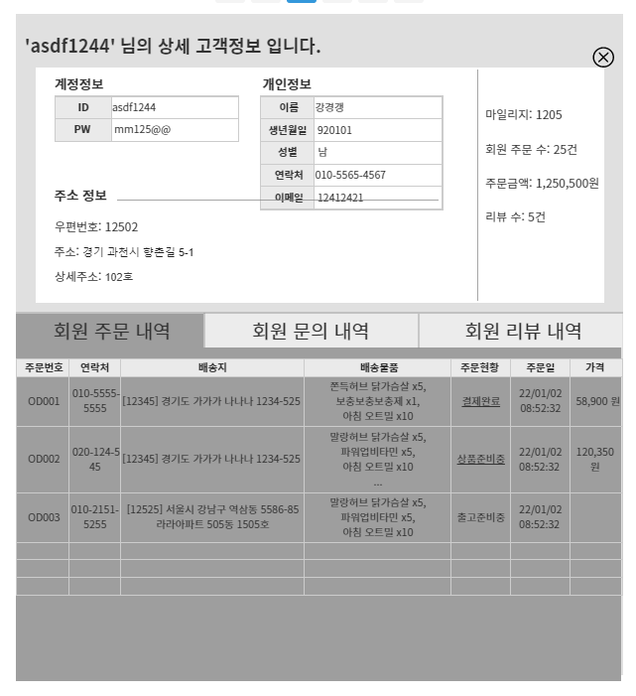
05
상세 고객정보

Slide 17

시연

Slide 18
감사합니다
운동을 게을리하지 않는
훌륭한 개발자가 됩시다.

